Slide 1
Урок обобщения и систематизации знаний по теме: “Механическое движение. Плотность вещества” 7 класс
КРОПОТИНА М. Н. МОКУ СОШ № 2 г. МУРАШИ

Slide 2
Форма учебного занятия: групповая работа
Цели урока:
учащиеся должны обобщить знания о явлении инерции, скорости движения, массе тела, его плотности;
оценить свои умения решать расчетные и качественные задачи в пределах изученного учебного материала (решать задачи по образцу и в нестандартной ситуации);
систематизировать имеющиеся знания при решении задач повышенной сложности и расширить их.

Slide 3
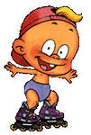
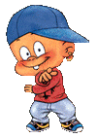
КОНКУРС 1 ПОВТОРЯЛКИ

Slide 4
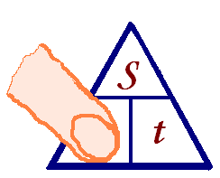
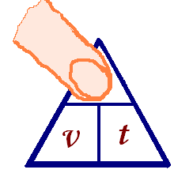
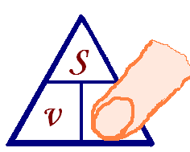
Notes:
Использование «Волшебного треугольника». Далее решение задач.

Slide 5
Как только массу мы разделим на объём,
Так плотность вещества найдём!
А если плотность мы умножим на объём,
То массу вещества найдём.
А чтобы нам объём найти,
Ты массу вещества на плотность подели!

Slide 6
Конкурс 2 ТЕСТИРОВАНИЕ
Напоминаю вам из уваженья,
Что тот не будет побежден,
Кто в знаньях физики силен!

Slide 7
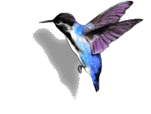
Конкурс 3 ФИЗИКА В ПРИРОДЕ
Лисица, убегая от преследующей ее собаки, часто спасается тем, что делает резкие внезапные движения в сторону как раз в те моменты, когда собака готова схватить ее зубами. Почему собаке трудно поймать лисицу?

Slide 8
Конкурс 3 ФИЗИКА В ПРИРОДЕ
Почему при прополке сорняки не следует выдергивать из земли слишком резко даже в том случае, когда они слабо удерживаются в почве?

Slide 9
Конкурс 3 ФИЗИКА В ПРИРОДЕ
Как вы думаете, если от куска арбуза откусить кусочек, изменится ли плотность оставшегося арбуза?
Объёмы керосина и воды одинаковы. Масса, какой жидкости будет больше? Почему?

Slide 10
Демонстрация занимательных опытов

Slide 11
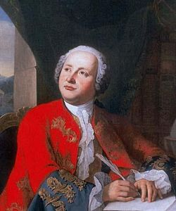
Конкурс капитанов ЭРУДИТ
Текст №1.
Великий ученый, ставший гордостью своей Родины, родился в семье помора Василия Дорофеевича 8 ноября 1711г в деревне Мишанинской, расположенной на острове в устье Северной Двины, против города Холмогоры.
А. С. Пушкин писал, что, “соединяя необыкновенную силу воли с необыкновенной силой понятия, … обнял все отрасли просвещения. Жажда науки была сильнейшей страстью сей души, исполненной страстей”.
В XVIII в. в русский язык ввел слово “физика”, когда издал в переводе с немецкого первый в России учебник физики.
(М. В. Ломоносов)

Slide 12
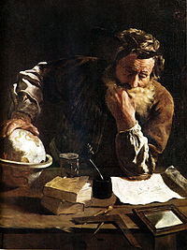
Текст №2.
Родился в Сиракузах на острове Сицилия. Его отец, астроном Фидий, был родственником Гиерона, ставшего в 270г. до н.э. царем города, в котором они жили. До нас дошли не все его сочинения. О многих его открытиях стало известно благодаря более поздним авторам, в сохранившихся трудах которых описываются его изобретения.
Так, например, римский архитектор Витрувий (I в. до н.э.) в одном из своих сочинений рассказал историю о золотой короне царя Гиерона. Опыт, проделанный …, показал, что часть золота была похищена.
(Архимед)

Slide 13
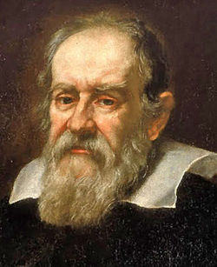
Текст №3.
Итальянский физик, астроном. Открыл законы падения тел и качания маятника. Преподавал в университетах в городах Пизе, Падуе, был придворным математиком герцога во Флоренции.
Дал ответ на вопрос “Как же будет двигаться тело, если на него совсем не будут действовать другие тела?”. Он писал: “Когда тело движется по горизонтальной плоскости, не встречая никакого сопротивления движению, то … движение его является равномерным и продолжалось бы бесконечно, если бы плоскость простиралась в пространстве без конца”.
Он первый указал на существование явления инерции.
(Галилео Галилей)

Slide 14
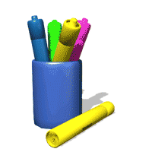
Конкурс 4 РЕШАЛКИ

Slide 15
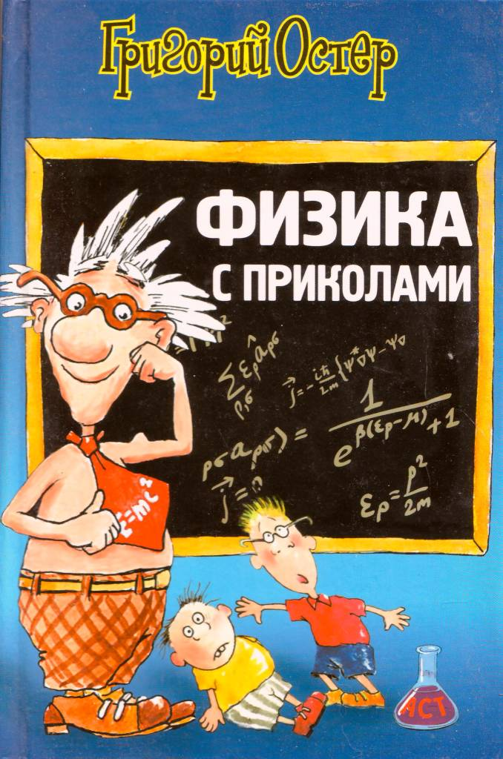
Задача 1
Печальный дядя Боря захотел сам сварить себе суп, и у него получилось полкастрюли зеленой гадости. Объем этой гадости, которую дядя Боря не отважился попробовать – 0,001м³. Масса этой гадости – 1 кг 300 г. Вычисли плотность дядибориной гадости.

Slide 16
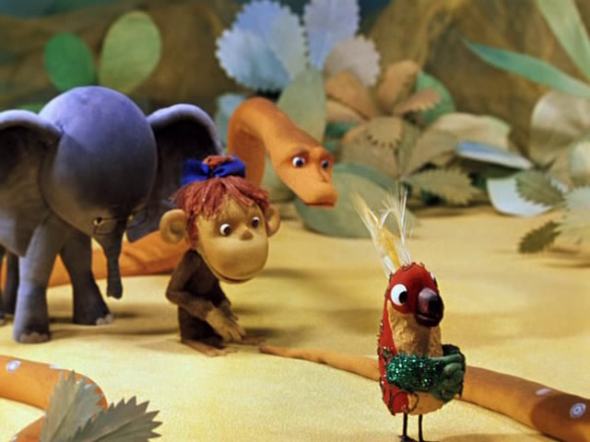
Задача 2
В цирке клоун одной левой поднимает огромную гирю, на которой написано 500 кг. На самом деле масса гири в 100 раз меньше. Объём этой гири 0,2 м³. Вычисли плотность цирковой гири.

Slide 17
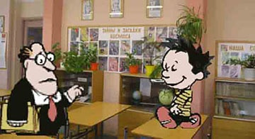
Задача 3
В те редкие дни, когда мама загоняет среднеупитанного и плотного Петю в наполненную до краёв ванну, на пол выливается 30000 см³ воды. Масса Пети 30 кг. Определите среднюю плотность Пети.

Slide 18
Получите домашнее задание
1. Из крана капает вода. Пользуясь подручными средствами (выберите их сами), определите массу одной капли.
2. Каким образом найти вместимость кастрюли, пользуясь только весами и набором гирь?
3. Придумайте и нарисуйте каждый две картинки-задачи по изученной теме.

Slide 19
Спасибо всем за урок.
Думаю, что он пошел
вам впрок

Slide 20
Перед вами квадратики оранжевого, фиолетового и желтого цветов.
Покажите квадратик красного цвета – если урок понравился,
фиолетового цвета – если урок не понравился и
желтого цвета – если вы остались к уроку равнодушны.

